Slide 1
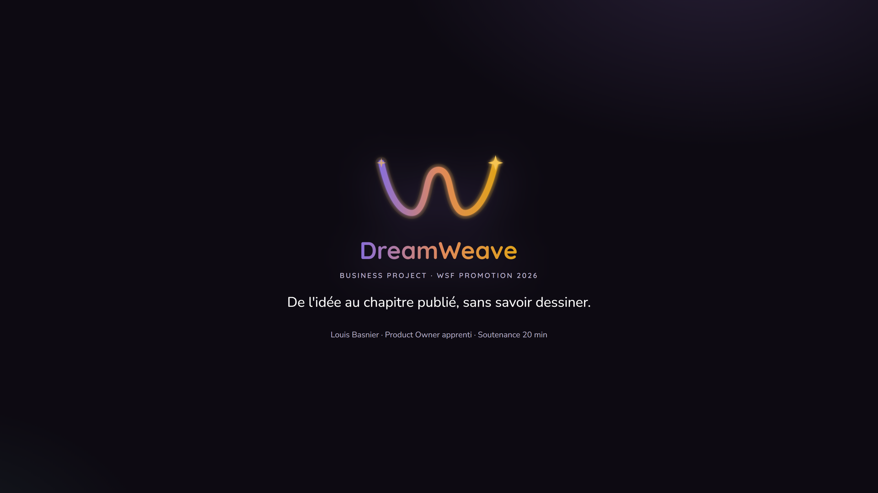
Notes:
Bonjour. Je vais vous présenter DreamWeave, mon business project : un outil qui permet de créer un webtoon complet et cohérent grâce à l'IA, sans savoir dessiner. En vingt minutes, je vais couvrir le marché, la solution, le modèle économique et la faisabilité technique.

Slide 2
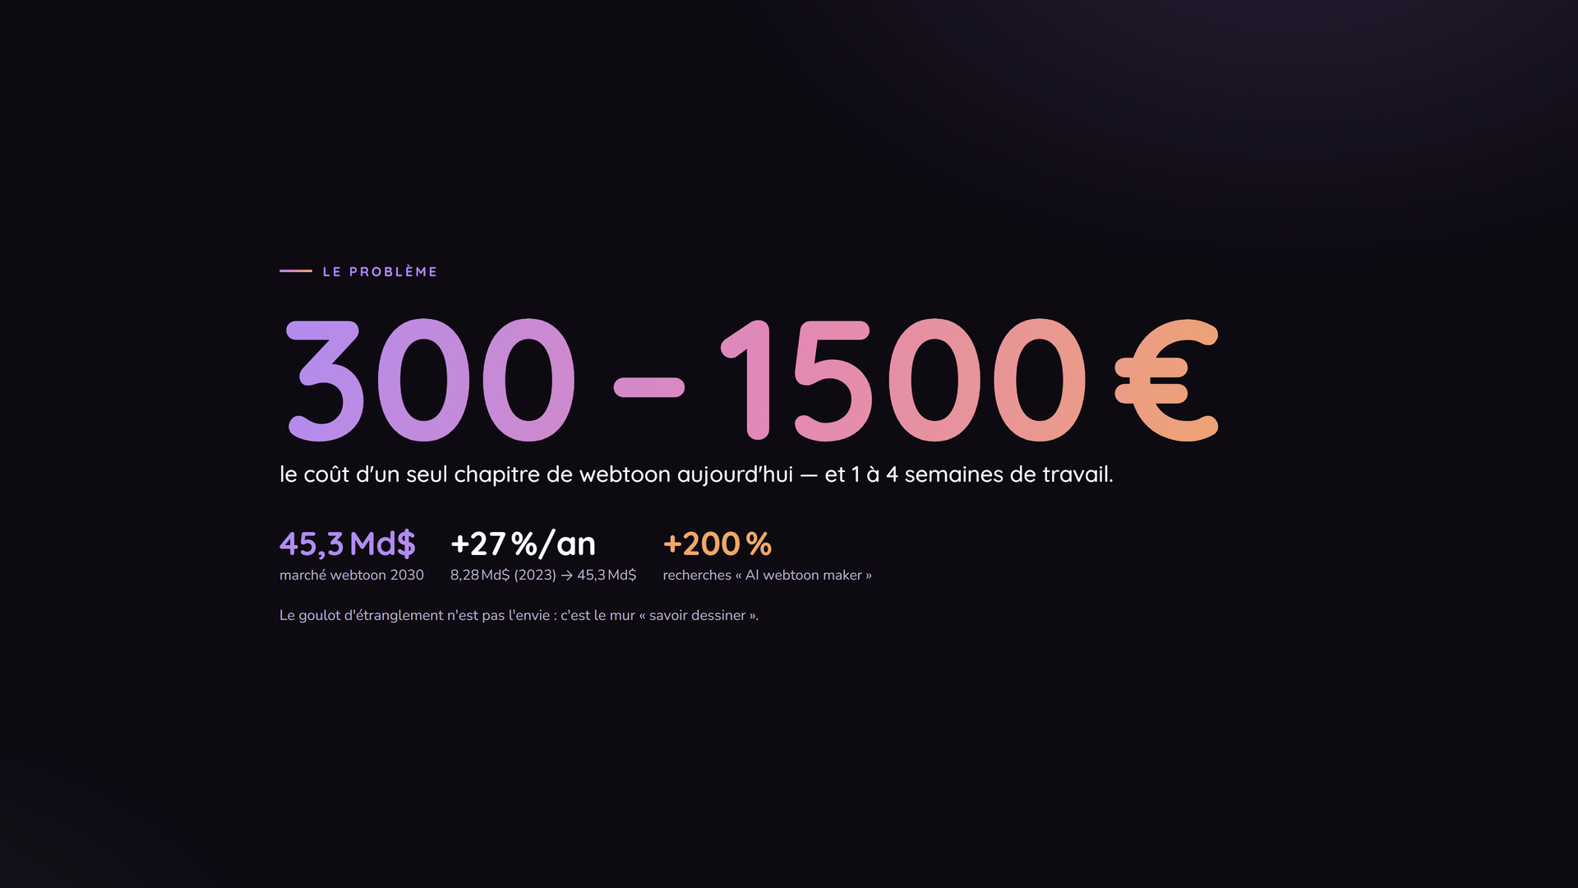
Notes:
Le marché du webtoon croît de 27 % par an et pèsera 45 milliards de dollars en 2030. Mais il y a un goulot d'étranglement : pour créer un webtoon, il faut savoir dessiner, ou payer 300 à 1 500 € par chapitre, pour une à quatre semaines de travail. Sans cette compétence ni ce budget, beaucoup de créateurs abandonnent en cours de route. Résultat : la demande d'outils IA explose, plus 200 % de recherches « AI webtoon maker » en deux ans.
(⚠️ ne jamais citer de pourcentage d'abandon chiffré.)

Slide 3
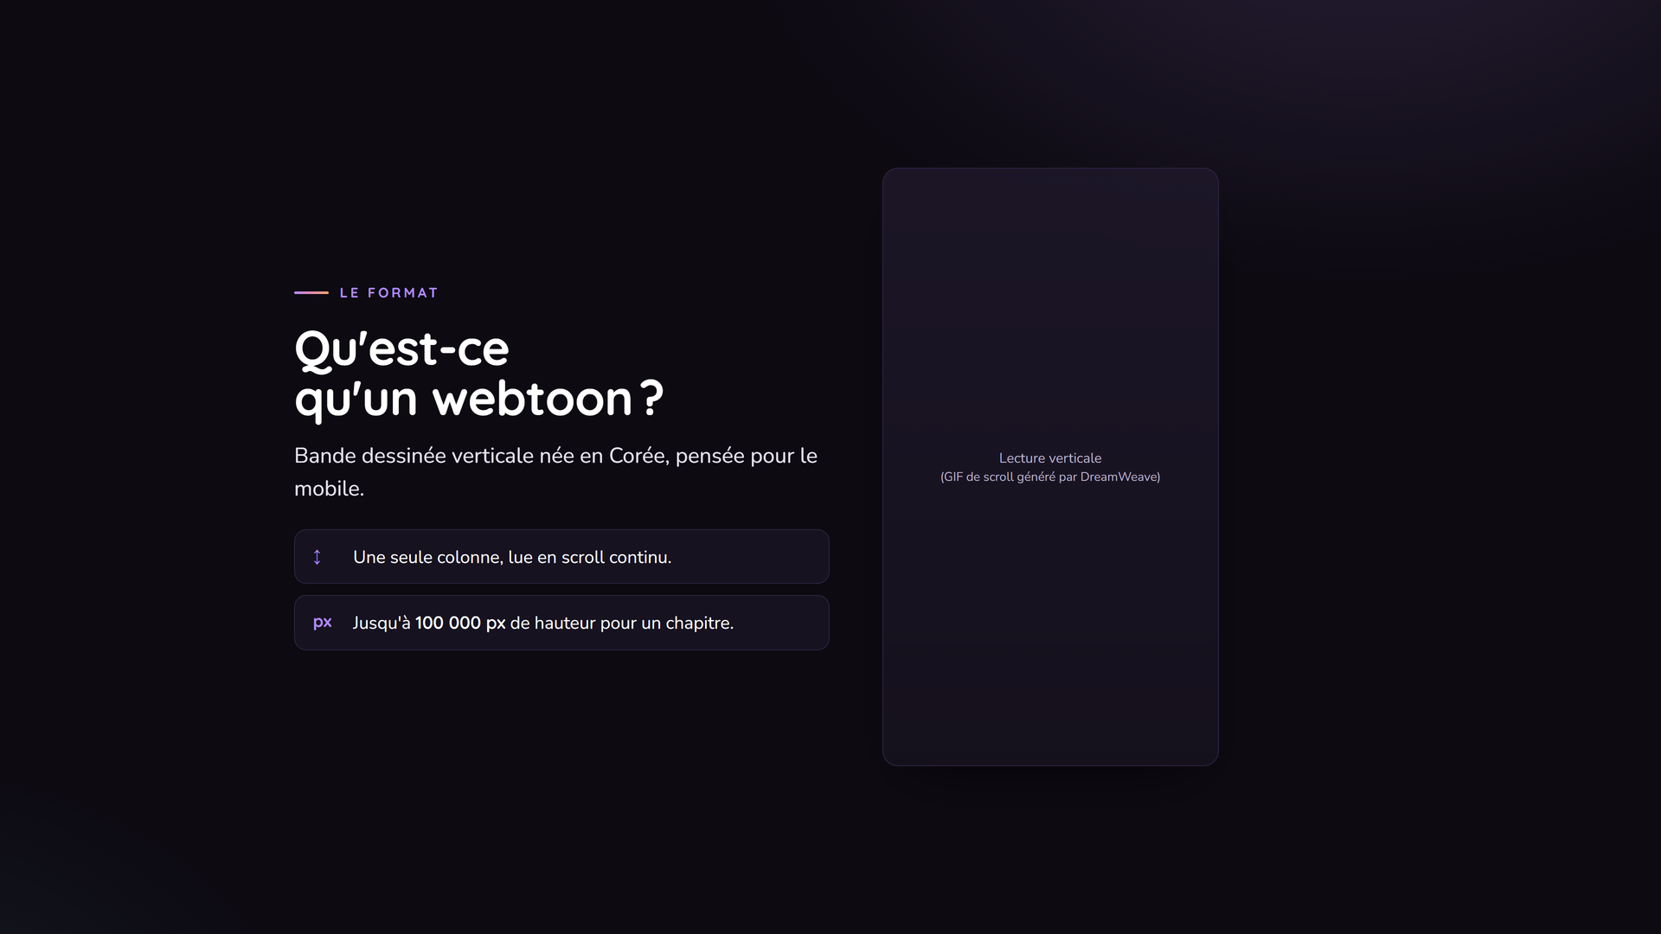
Notes:
Deux mots sur le format. Un webtoon, c'est une bande dessinée verticale, qu'on lit en scrollant sur mobile, pensée pour la Gen Z. Pas de double page : une seule colonne continue, qui peut faire des dizaines de milliers de pixels de haut. C'est exactement ce format que DreamWeave produit, et c'est lui qui impose ma vraie contrainte technique : garder un personnage cohérent sur toute la longueur d'une série.

Slide 4
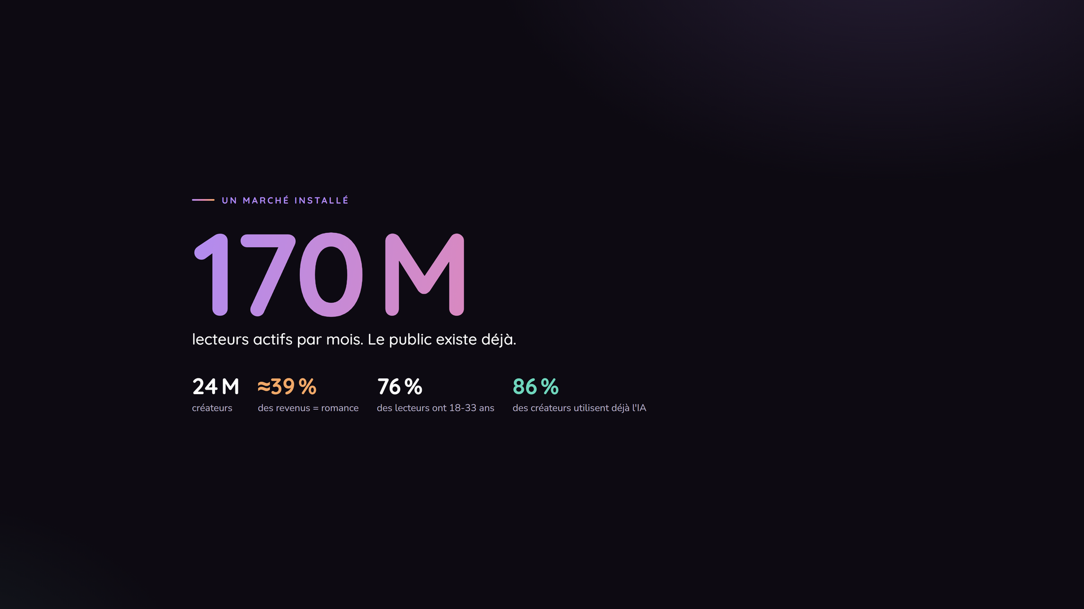
Notes:
Le public est massif. La plateforme leader compte 170 millions de lecteurs et 24 millions de créateurs — et ce chiffre vient de son document réglementaire d'introduction en bourse, pas d'un blog. La romance domine, avec près de 40 % des revenus, et l'audience est jeune. Le public est là, l'économie de créateurs aussi : ce qui manque, ce sont des outils de production accessibles.

Slide 5
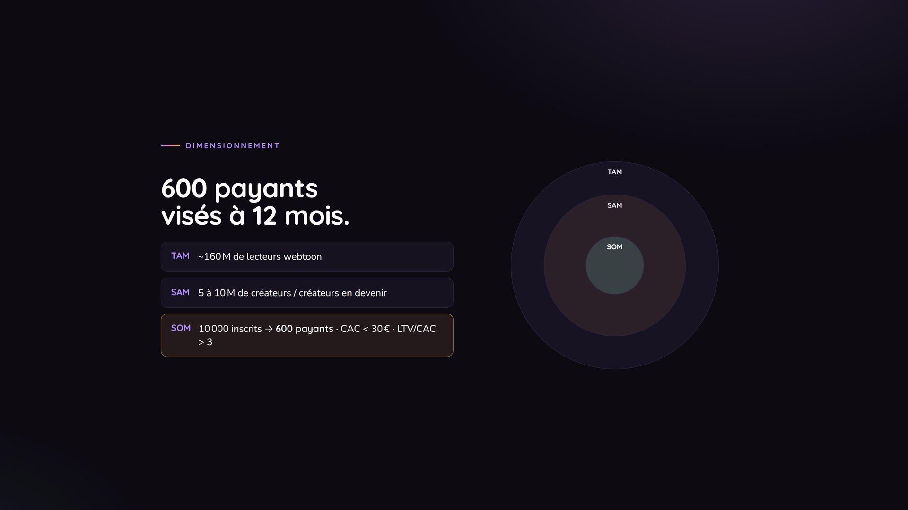
Notes:
On regarde le marché à trois niveaux. Le TAM, c'est tous les auteurs de webfiction du monde, autour de 160 millions. Le SAM, plus réaliste : les créateurs bloqués par le dessin, prêts à payer 10 à 30 € par mois, cinq à dix millions. Et le SOM, mon objectif à un an : 10 000 inscrits, 600 payants, avec un coût d'acquisition sous 30 €. Des objectifs volontairement prudents.

Slide 6
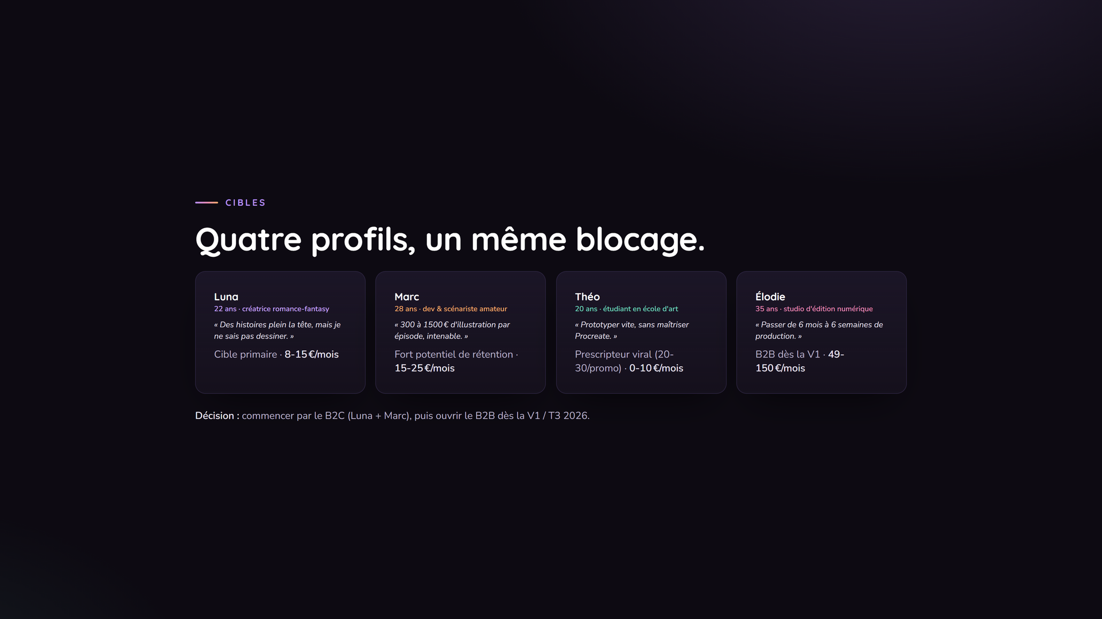
Notes:
J'ai identifié quatre personas à partir de données publiques. Ma cible primaire : Luna, la créatrice passionnée, prête à mettre 8 à 15 € par mois. Autour d'elle : Marc, l'auteur exigeant qui refuse de payer 300 à 1 500 € d'illustration par épisode ; Théo, l'étudiant prescripteur ; et Elodie, l'éditeur B2B qui veut passer de six mois à six semaines de production. Tous partagent le même blocage : produire des visuels cohérents. Ma décision : commencer par le B2C, qui finance l'apprentissage produit et génère les preuves sociales, puis ouvrir le B2B — la trajectoire qu'a suivie Dashtoon.

Slide 7
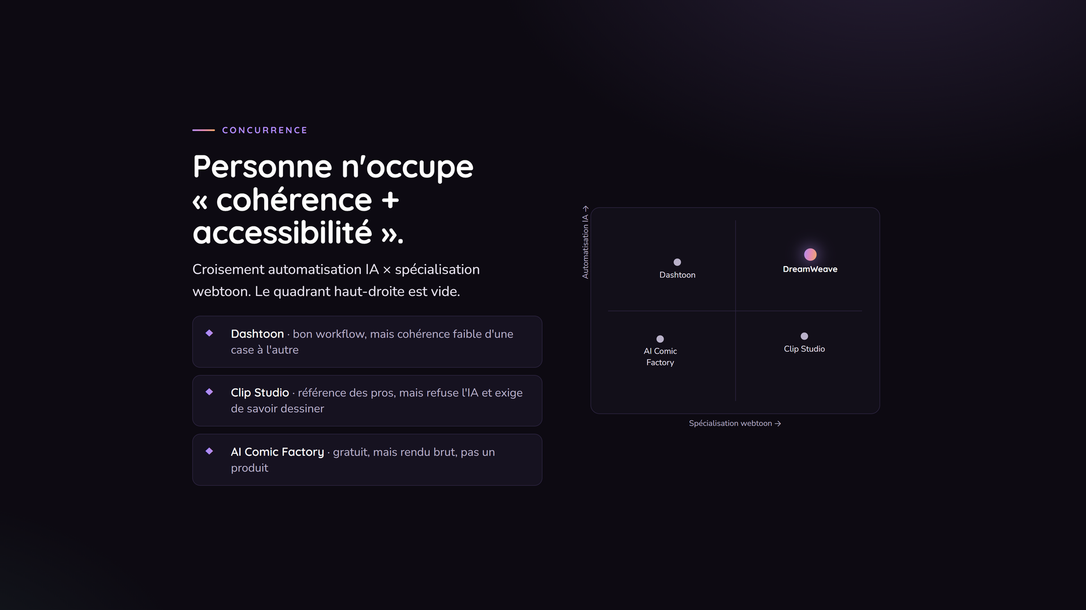
Notes:
Dashtoon a le workflow, mais une cohérence faible. Clip Studio est la référence des pros, mais refuse l'IA et exige de savoir dessiner. AI Comic Factory est gratuit, mais reste un rendu brut. La place vide, c'est l'intersection cohérence et accessibilité, et c'est là que je me positionne. Ma force : FLUX.2 Pro pour tous, plus une mémoire narrative. Ma faiblesse, que j'assume : la dépendance à un fournisseur d'IA.

Slide 8
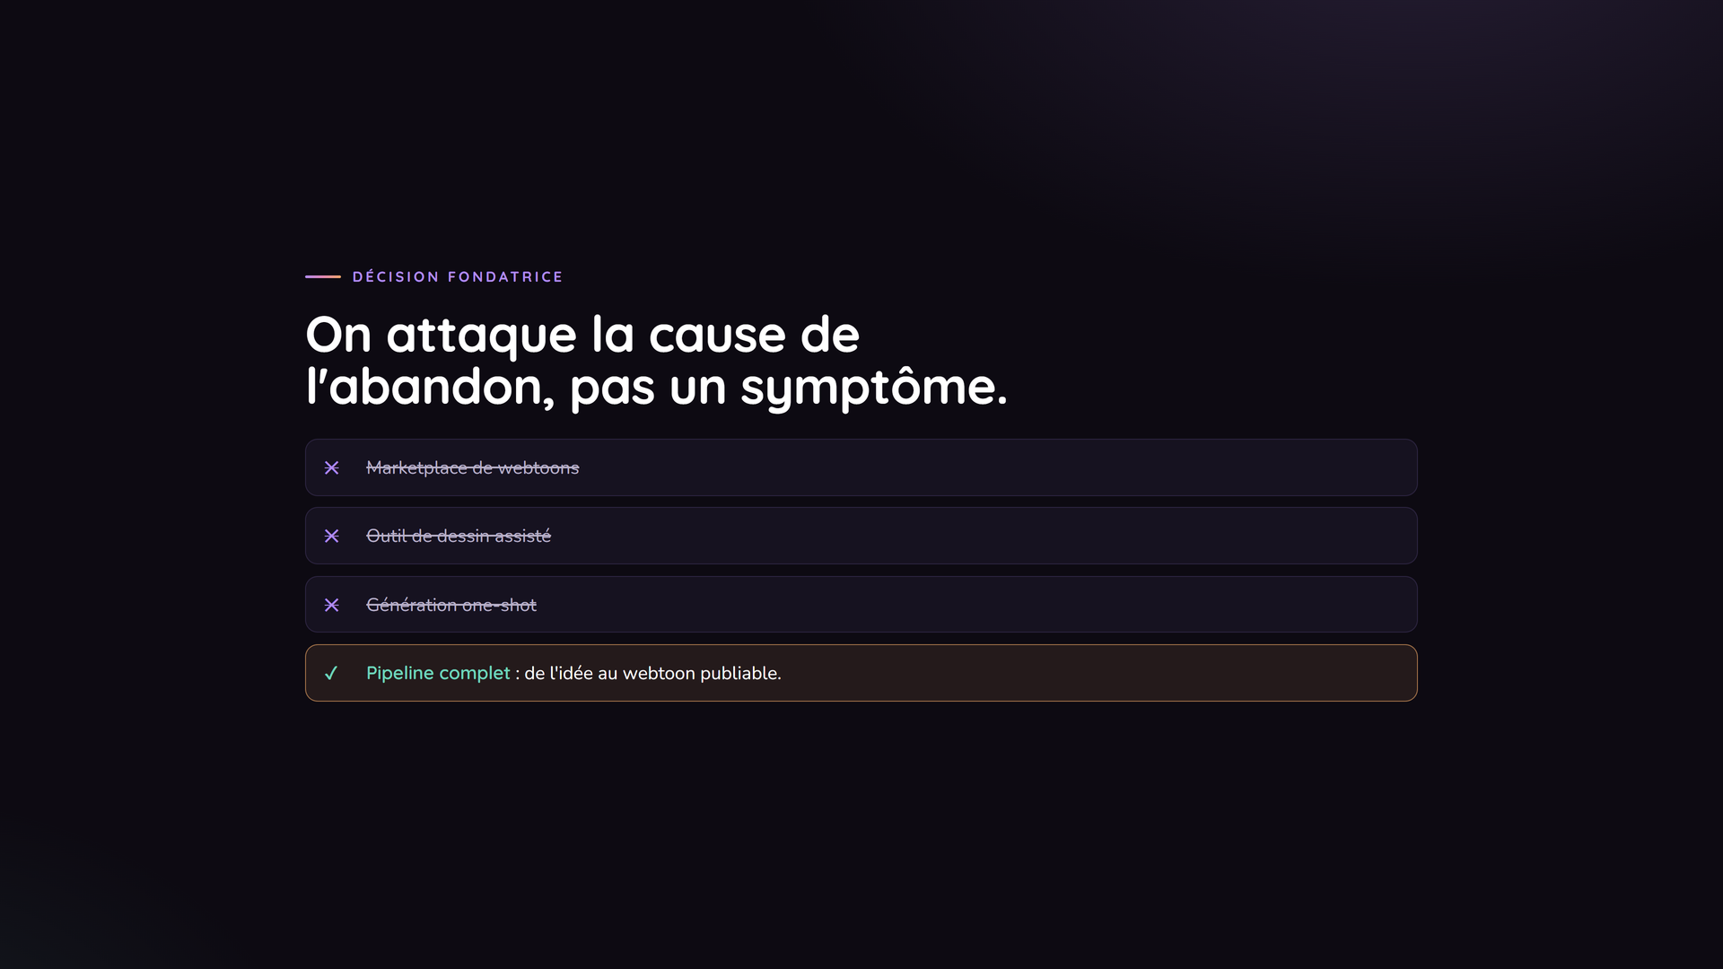
Notes:
Pourquoi ce produit et pas un autre ? J'ai écarté trois options : une marketplace, qui ne supprime ni le coût ni le délai ; un outil de dessin assisté, qui exige toujours de savoir dessiner ; et la génération one-shot, sans cohérence ni workflow. J'ai retenu un pipeline complet, de l'idée au webtoon publiable. C'est la seule option qui attaque la cause de l'abandon, et la cohérence sur la durée crée mon fossé concurrentiel.

Slide 9
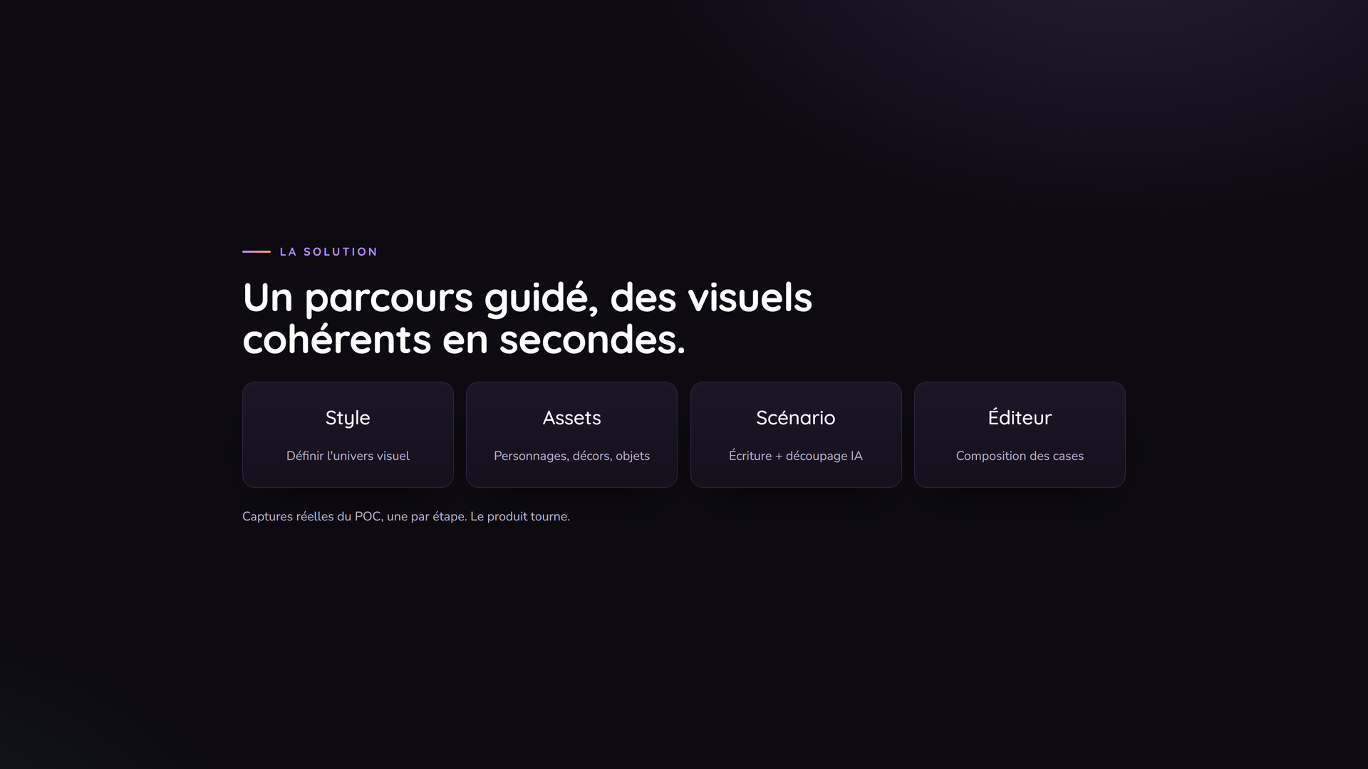
Notes:
Voici la solution, en quatre étapes. On fixe un style de référence. On génère les assets — personnages, décors — cohérents entre eux. On écrit le scénario, qui se découpe automatiquement en cases. Et dans l'éditeur, on compose chaque case, on ajoute les bulles, on exporte le chapitre. Le tout produit des visuels cohérents en secondes. Et ce que vous voyez tourne déjà : le prototype fonctionne.

Slide 10
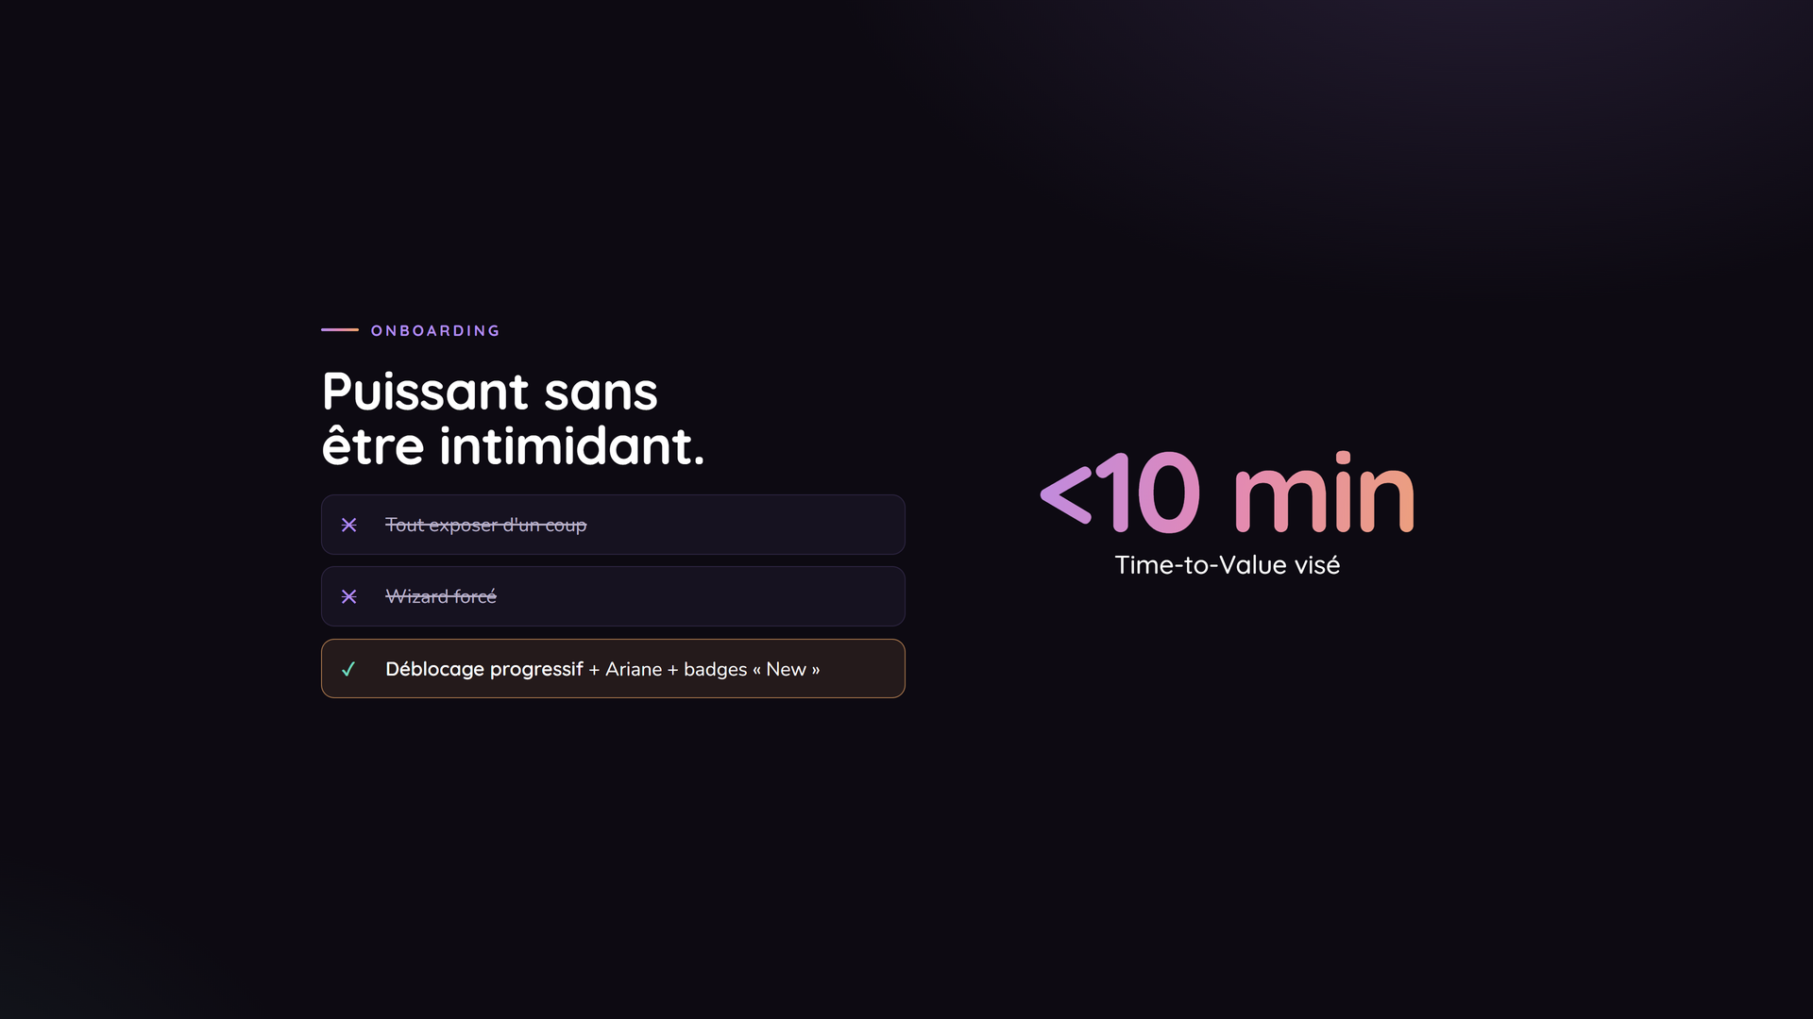
Notes:
Un éditeur complet, montré d'un coup, est intimidant, donc un facteur d'abandon. J'ai écarté deux extrêmes : tout exposer, écrasant ; et le wizard forcé, frustrant. J'ai retenu le déblocage progressif, guidé par l'assistant Ariane, avec des badges « New ». On garde un time-to-value sous dix minutes sans sacrifier la profondeur.

Slide 11
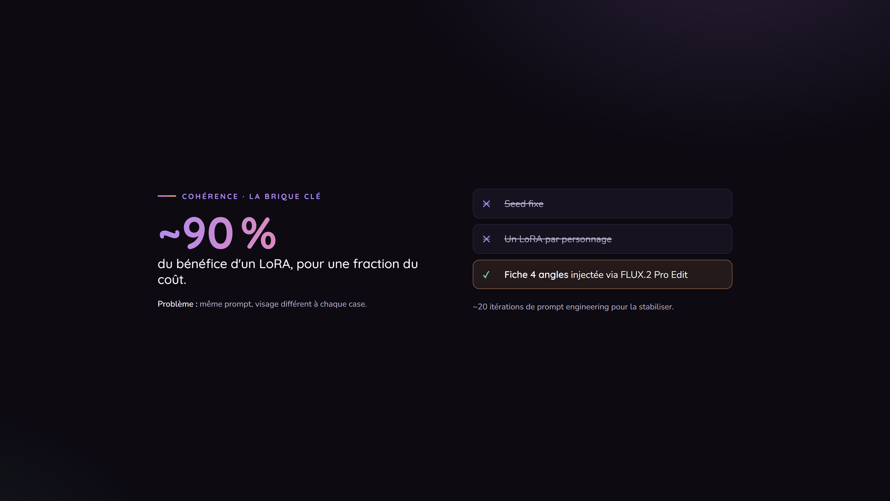
Notes:
Voici mon vrai différenciateur. Le problème : avec une génération naïve, le même prompt donne un personnage différent à chaque fois. Impossible pour un webtoon, où le lecteur doit reconnaître un héros du chapitre 1 au chapitre 50. J'ai écarté le seed fixe, qui casse dès qu'on change l'angle, et le LoRA par personnage, coûteux et lent. Ma solution : le Sheet System, une fiche du personnage sous quatre angles, réinjectée à chaque génération via FLUX.2 Pro Edit. J'obtiens environ 90 % du bénéfice d'un LoRA, pour une fraction du coût. C'est un choix d'ingénieur : la solution suffisante et livrable bat la solution parfaite et inatteignable.

Slide 12
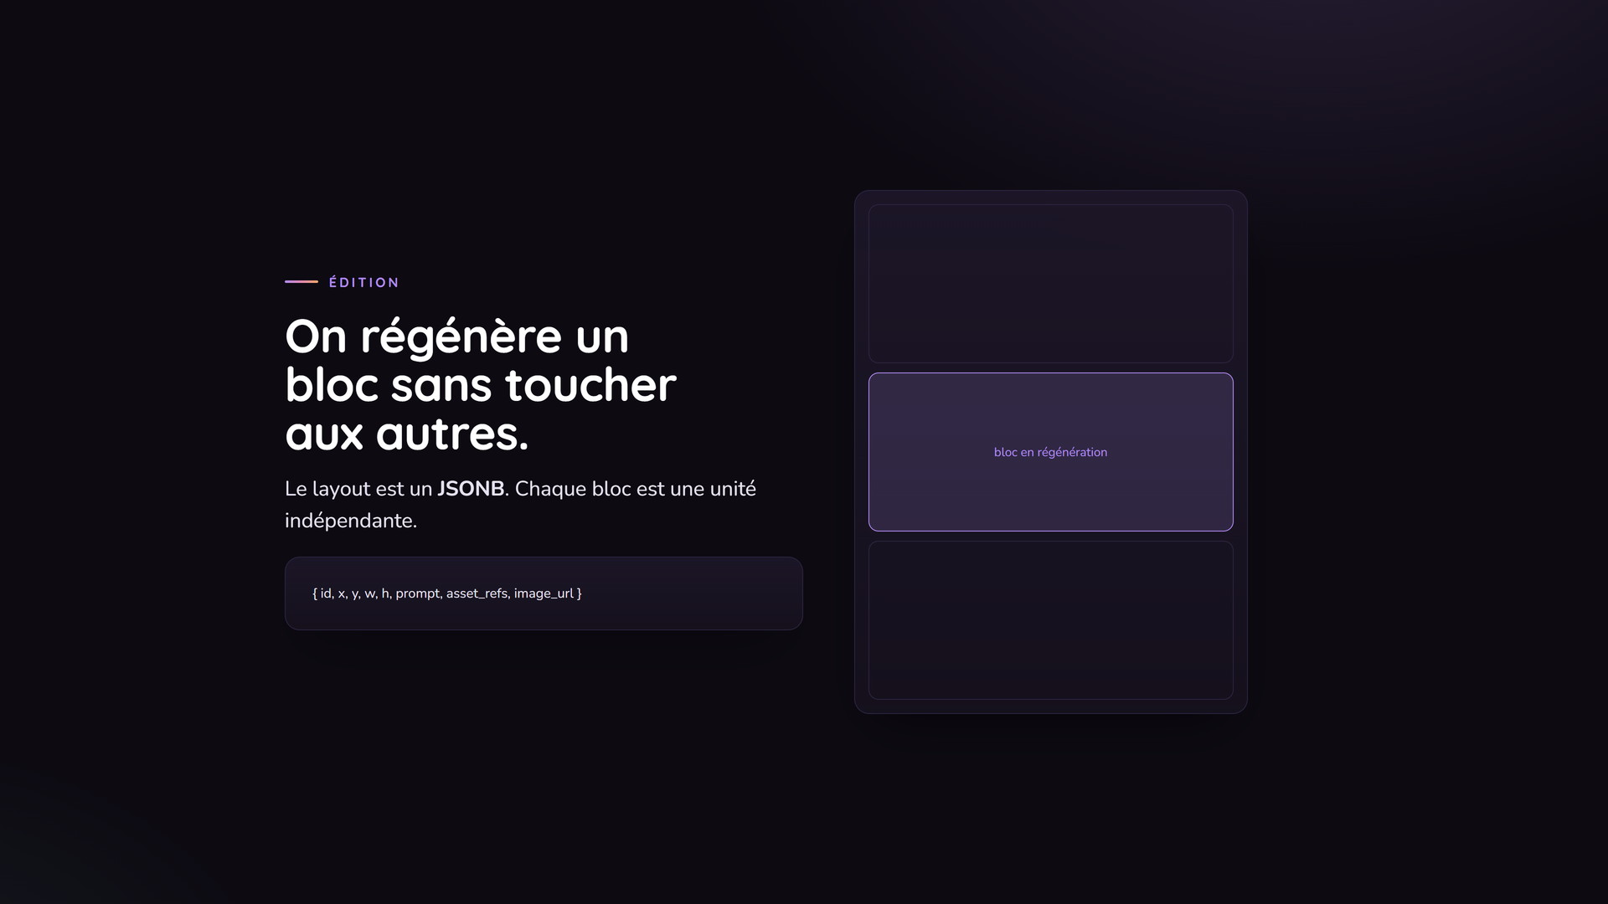
Notes:
Une case n'est pas une image unique : c'est une composition de plusieurs blocs. Chaque bloc porte ses coordonnées, ses dimensions, son prompt et ses références d'assets, dans un layout JSONB, et se génère indépendamment. Résultat : l'auteur peut régénérer un seul bloc sans refaire toute la case. Indispensable à un vrai workflow créatif.

Slide 13
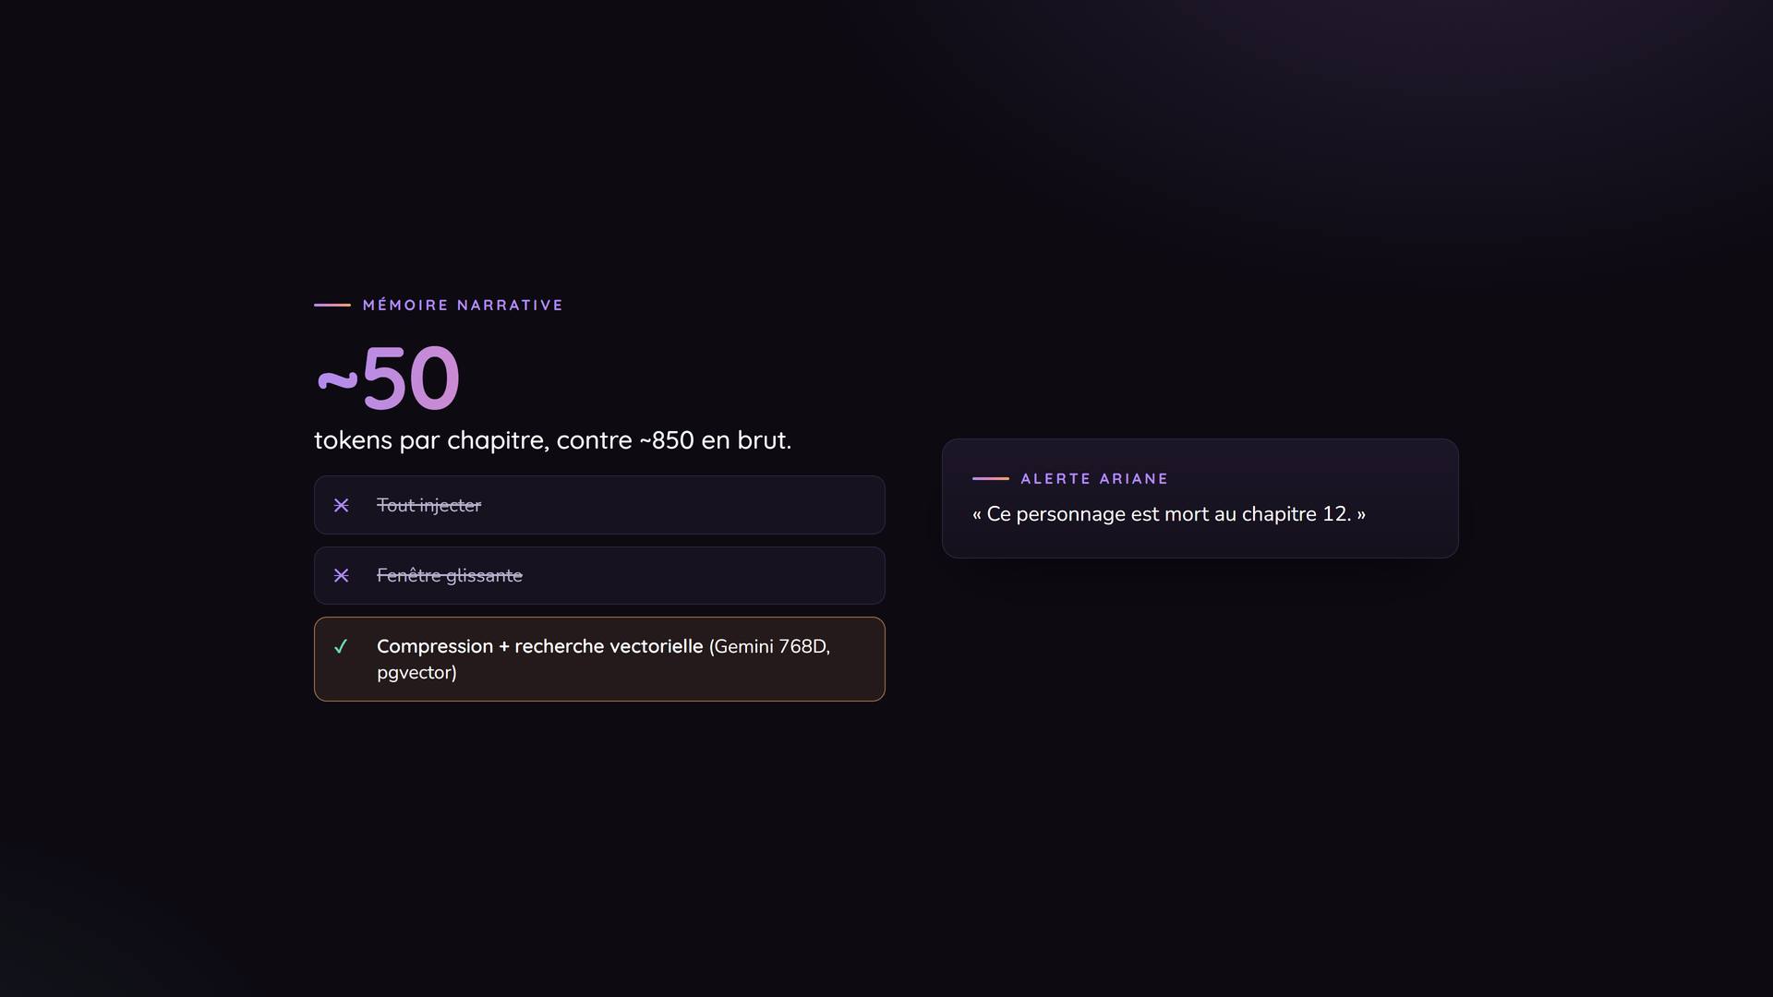
Notes:
Dernière brique de cohérence : l'histoire elle-même. Injecter tous les chapitres en brut fait exploser le contexte, environ 850 tokens par chapitre. J'ai écarté la fenêtre glissante, qui oublie le lore ancien. Ma solution, NarraMind : je compresse à une cinquantaine de tokens par chapitre et j'ajoute une recherche vectorielle. La mémoire reste invisible : l'auteur ne voit que les alertes d'Ariane, jamais la plomberie.

Slide 14
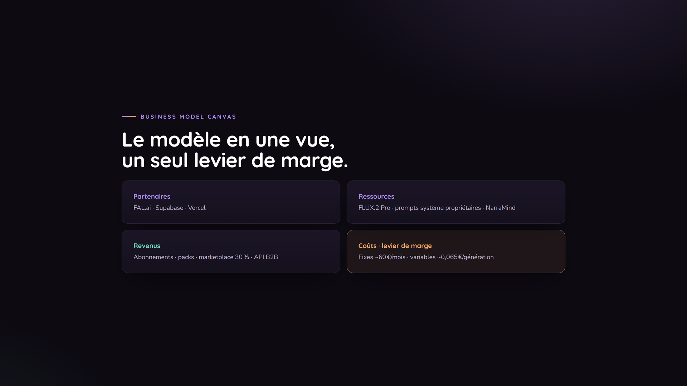
Notes:
Le modèle en une vue. Mes partenaires : FAL.ai, Supabase, Vercel. Mes ressources clés : les modèles FLUX et surtout mes prompts système propriétaires. Les revenus : abonnements, packs de crédits, marketplace de styles à 30 %, API B2B. Et l'essentiel de mes coûts est variable, environ six centimes par génération : mon seul vrai levier de marge, c'est le ratio entre le prix de l'abonnement et le coût réel des générations.

Slide 15
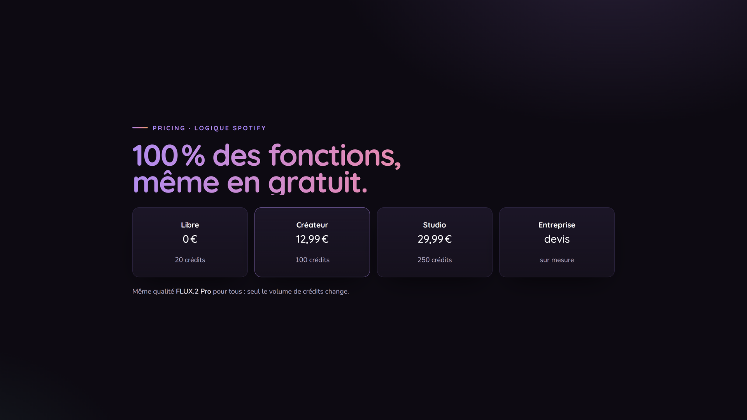
Notes:
Mon pricing suit une logique Spotify : la même qualité pour tous, on ne fait payer que le volume. Libre gratuit avec 20 crédits, Créateur à 12,99 € avec 100, Studio à 29,99 € avec 250, et une offre Entreprise sur devis pour les studios. Toutes les fonctions sont ouvertes, même en gratuit. L'utilisateur gratuit éprouve la pleine valeur, puis passe payant par manque de volume, pas par frustration. Un gratuit me coûte environ 1,30 € par mois : absorbable, c'est ma stratégie d'acquisition.

Slide 16
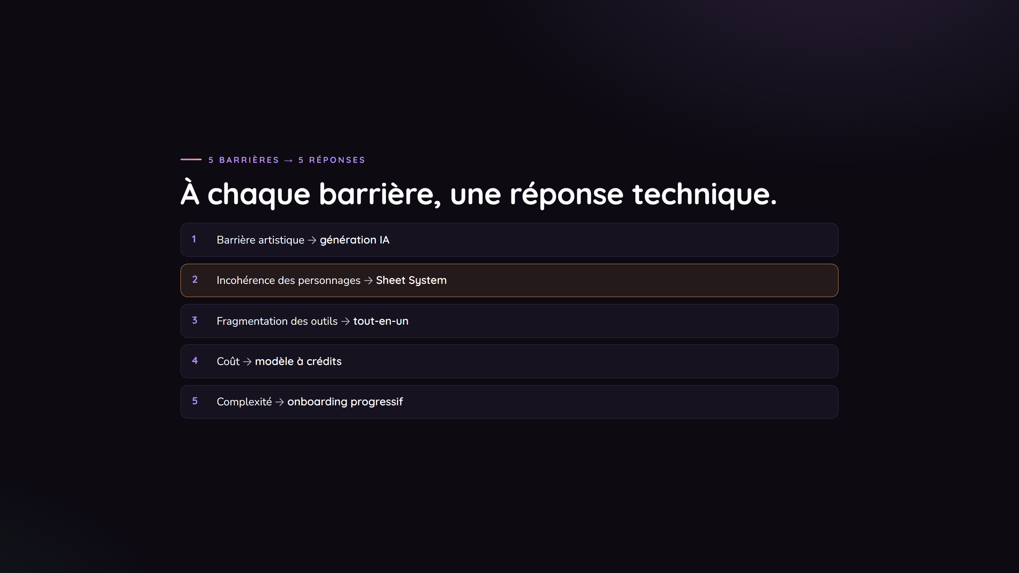
Notes:
Avant de passer aux chiffres, une synthèse. Cinq barrières empêchent aujourd'hui de créer un webtoon, et à chacune DreamWeave fait correspondre une réponse concrète : la barrière artistique, c'est la génération IA ; l'incohérence, le Sheet System ; la fragmentation des outils, le tout-en-un ; le coût, le modèle à crédits ; la complexité, l'onboarding progressif. C'est cette correspondance terme à terme qui structure tout le produit — et qui justifie les projections que voici.

Slide 17
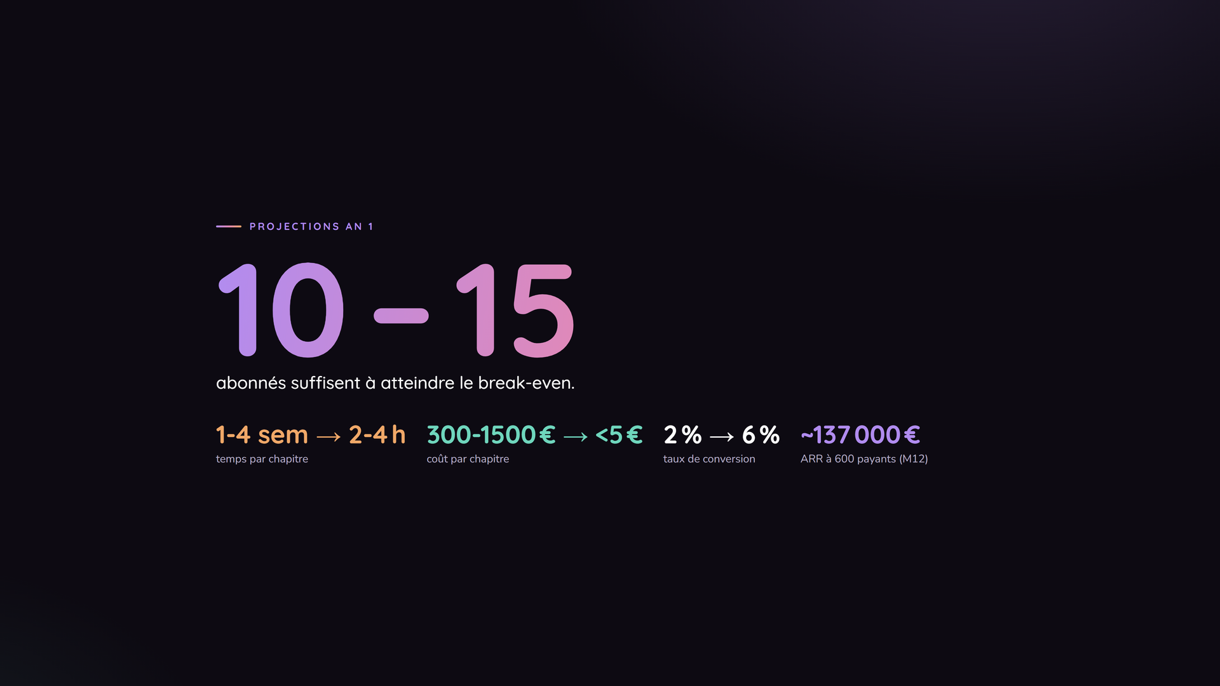
Notes:
Ce que ça change, chiffré. Un chapitre qui demandait une à quatre semaines se produit en deux à quatre heures, et un coût de 300 à 1 500 € tombe sous 5 €. Sur une hypothèse de conversion prudente, de 2 à 6 % sur douze mois, j'atteins 600 payants à un an, soit un revenu annuel récurrent d'environ 137 000 €. Mais le point clé, c'est la trajectoire : je suis à l'équilibre opérationnel dès dix à quinze abonnés, sans avoir à lever.

Slide 18
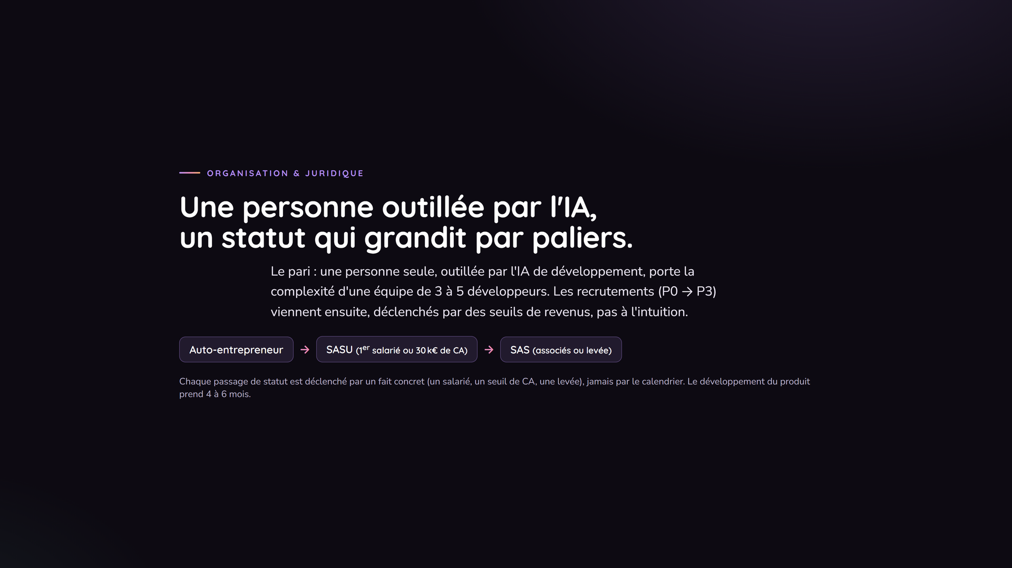
Notes:
Qui délivre tout ça ? Mon pari : une personne seule, outillée par l'IA de développement, peut porter la complexité d'une équipe de trois à cinq. Les recrutements viennent ensuite, déclenchés par des seuils de revenus, pas à l'intuition. Même logique côté juridique : auto-entrepreneur, puis SASU au premier salarié ou à 30 000 € de chiffre d'affaires, puis SAS en cas d'associés ou de levée. Chaque transition est déclenchée par un fait concret, jamais par le calendrier. Le développement du produit prend quatre à six mois.

Slide 19
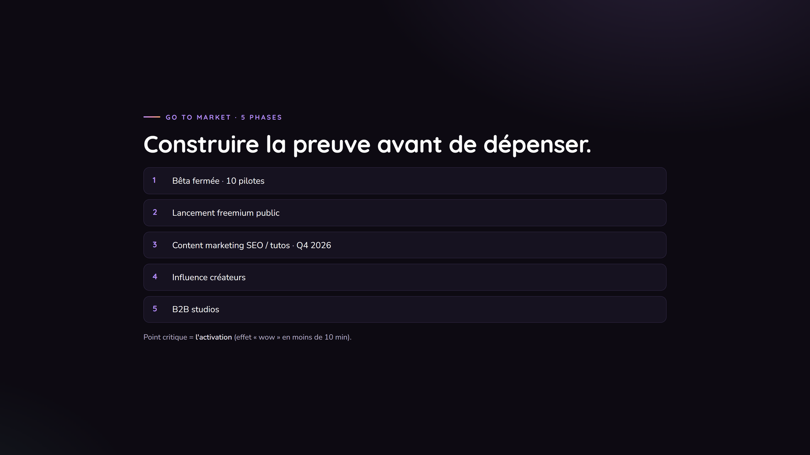
Notes:
La mise sur le marché se fait en cinq phases. Une bêta avec une dizaine de pilotes. Le lancement public du gratuit. Le content marketing — SEO et tutoriels. Une phase d'influence avec des créateurs. Et en parallèle, une offre B2B pour les studios. Le point critique, ce n'est pas l'acquisition : c'est l'activation, le wow moment en moins de dix minutes. Je ne dépense en marketing qu'une fois cette activation prouvée.

Slide 20
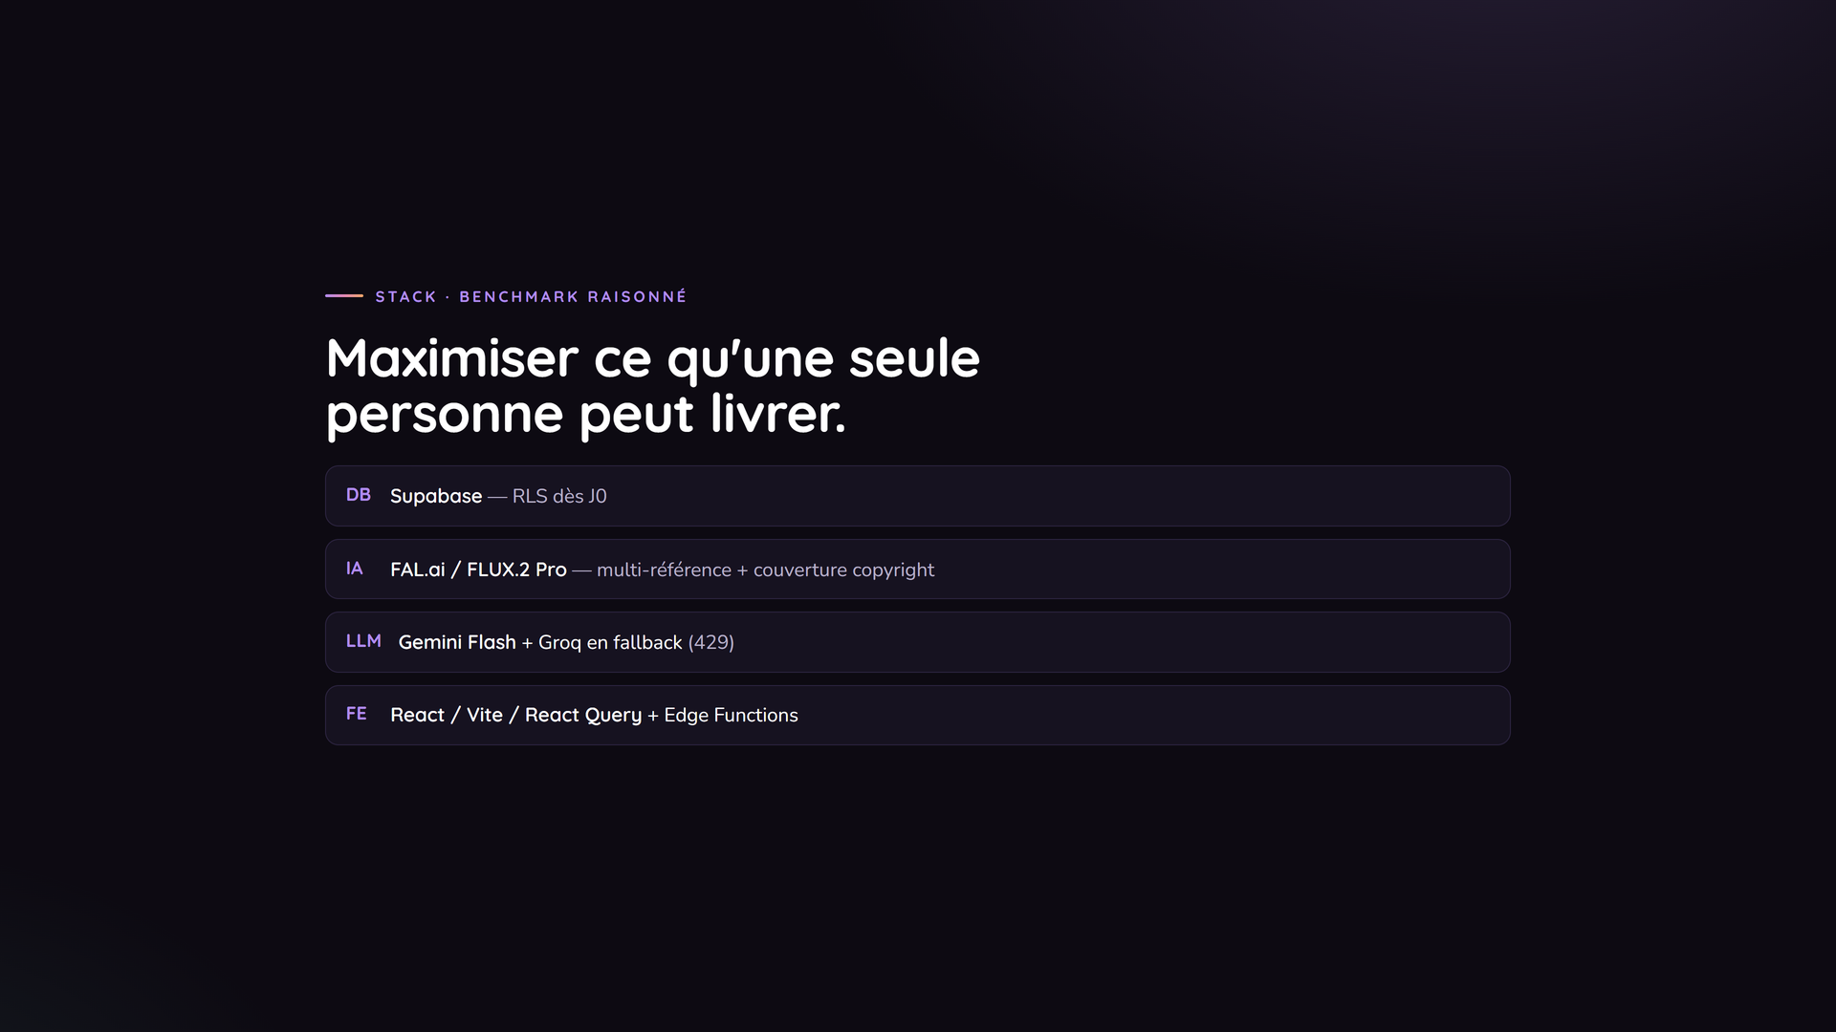
Notes:
Le prototype fonctionne, et chaque brique répond à un même fil conducteur : maximiser ce qu'une seule personne peut livrer et maintenir. Supabase me donne la sécurité par utilisateur dès le premier jour. FAL.ai et FLUX.2 Pro offrent la multi-référence native — sans elle, pas de Sheet System — et une couverture copyright. Gemini pour le texte, avec un fallback Groq automatique. Mes dépendances sont assumées et réversibles.

Slide 21
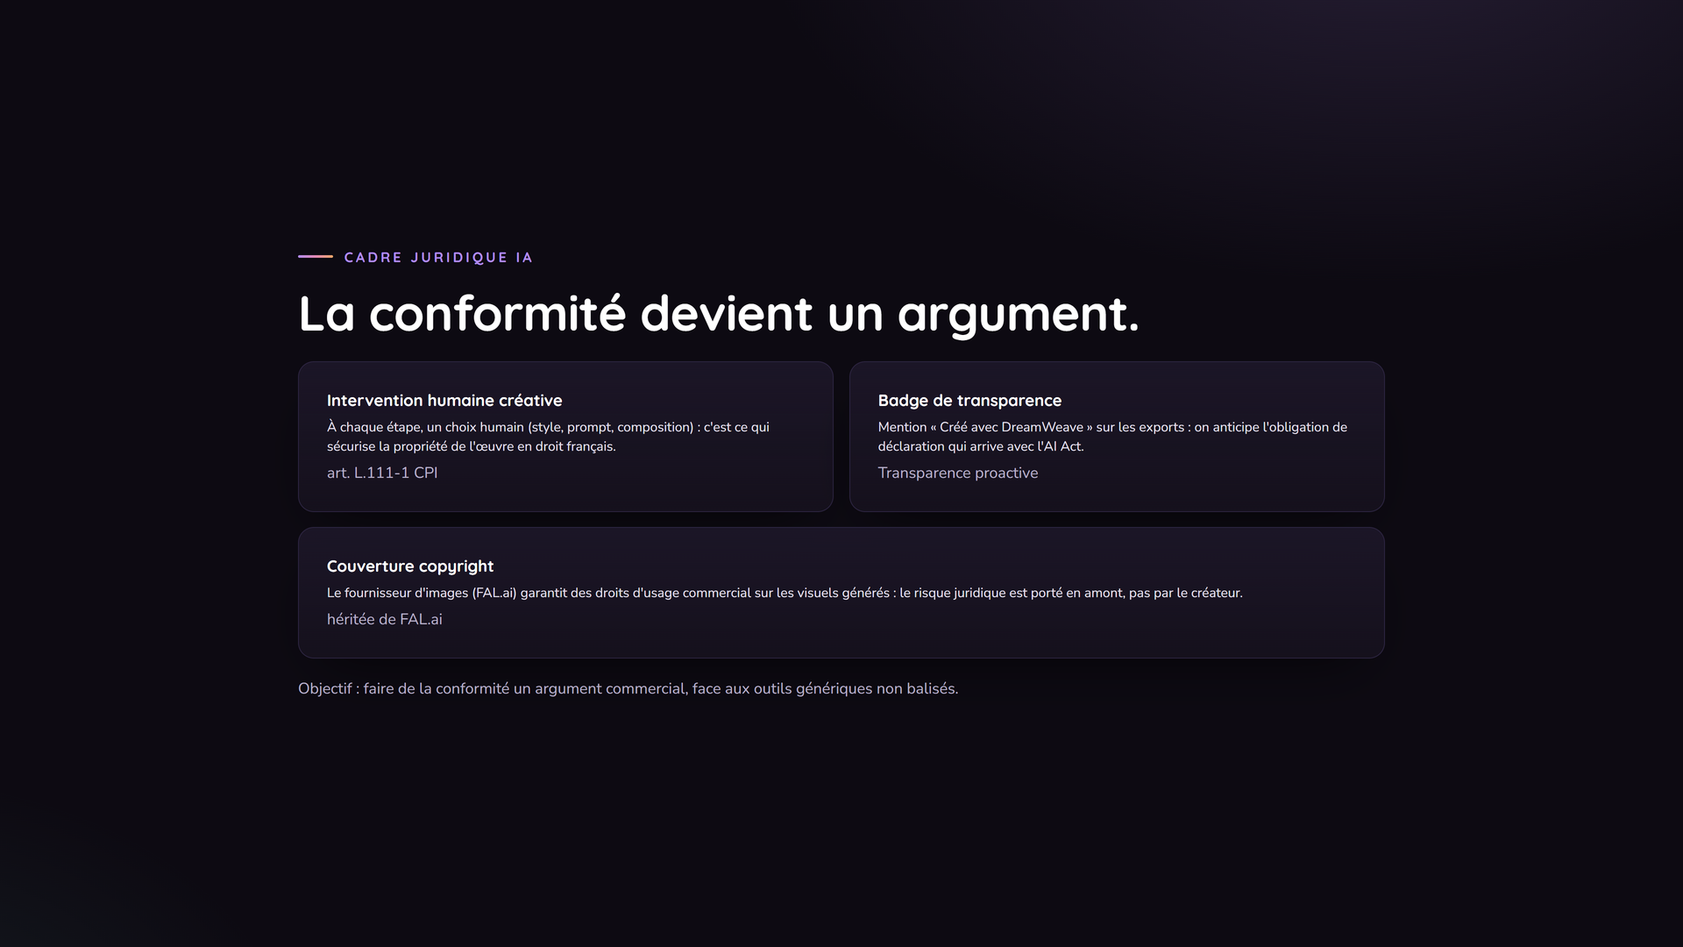
Notes:
Un sujet que le jury attend : le droit de l'IA. Ma stratégie, c'est d'en faire un argument commercial. Trois piliers. Une intervention humaine créative à chaque étape — style, prompt, composition — qui sécurise la propriété de l'œuvre en droit français. Un badge de transparence sur les exports, qui anticipe l'obligation de déclaration de l'AI Act. Et une couverture copyright héritée de FAL.ai, qui porte le risque en amont, pas sur le créateur. DreamWeave se positionne comme l'outil le plus conforme du secteur.

Slide 22
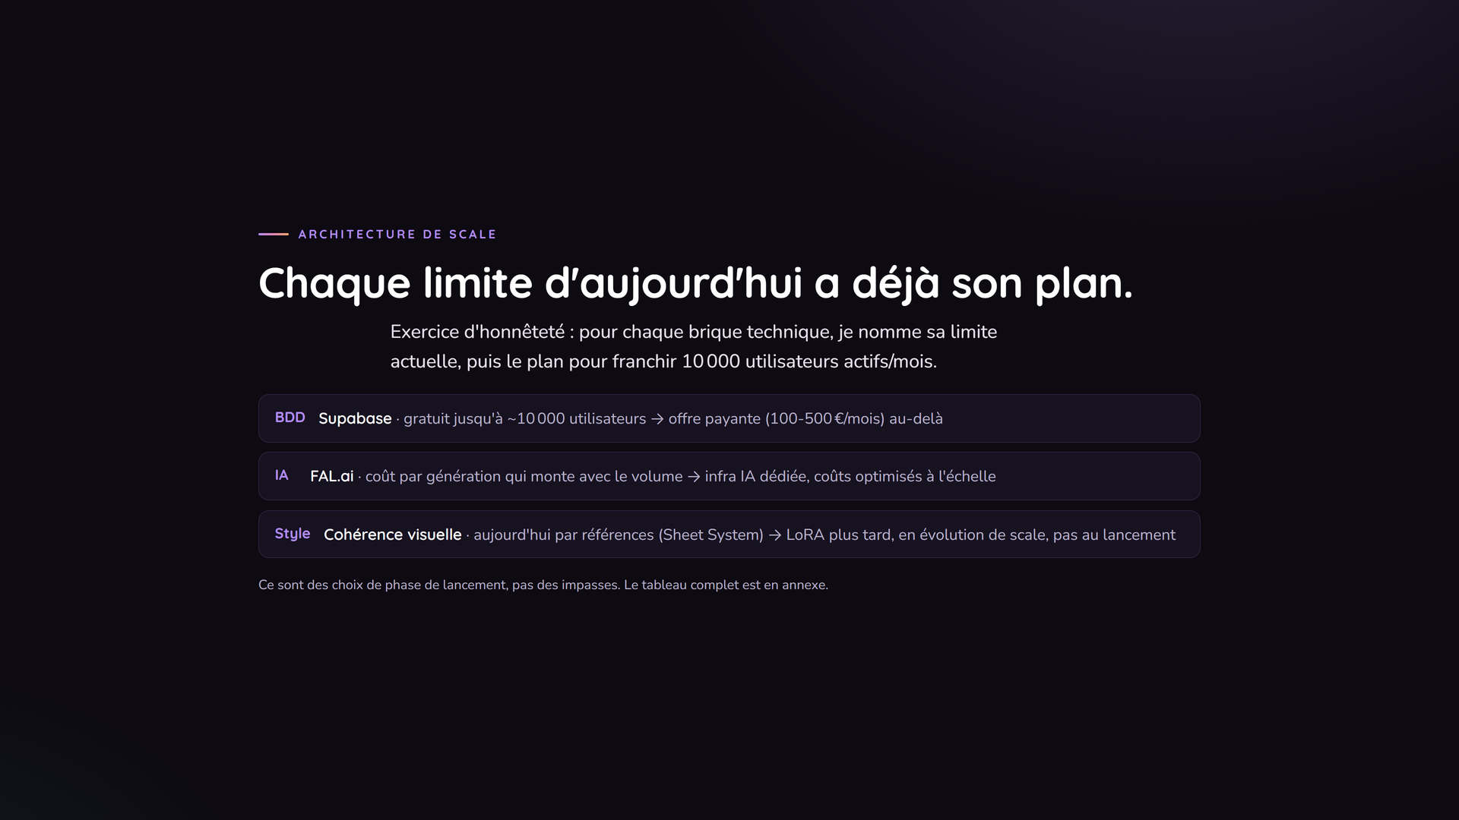
Notes:
Et à l'échelle ? Soyons honnêtes. J'ai fait l'exercice inverse d'un pitch : pour chaque composant, je nomme sa limite actuelle et son plan pour passer les dix mille utilisateurs actifs. La base Supabase est gratuite jusqu'à ce palier, puis passe à une offre payante. L'infrastructure IA se dédie et s'optimise à l'échelle. Et la cohérence, aujourd'hui portée par les références du Sheet System, passera au LoRA plus tard — une évolution de scale, pas un prérequis du lancement. Mes choix d'aujourd'hui sont des choix de phase de lancement, pas des impasses : chaque limite a déjà son plan.

Slide 23
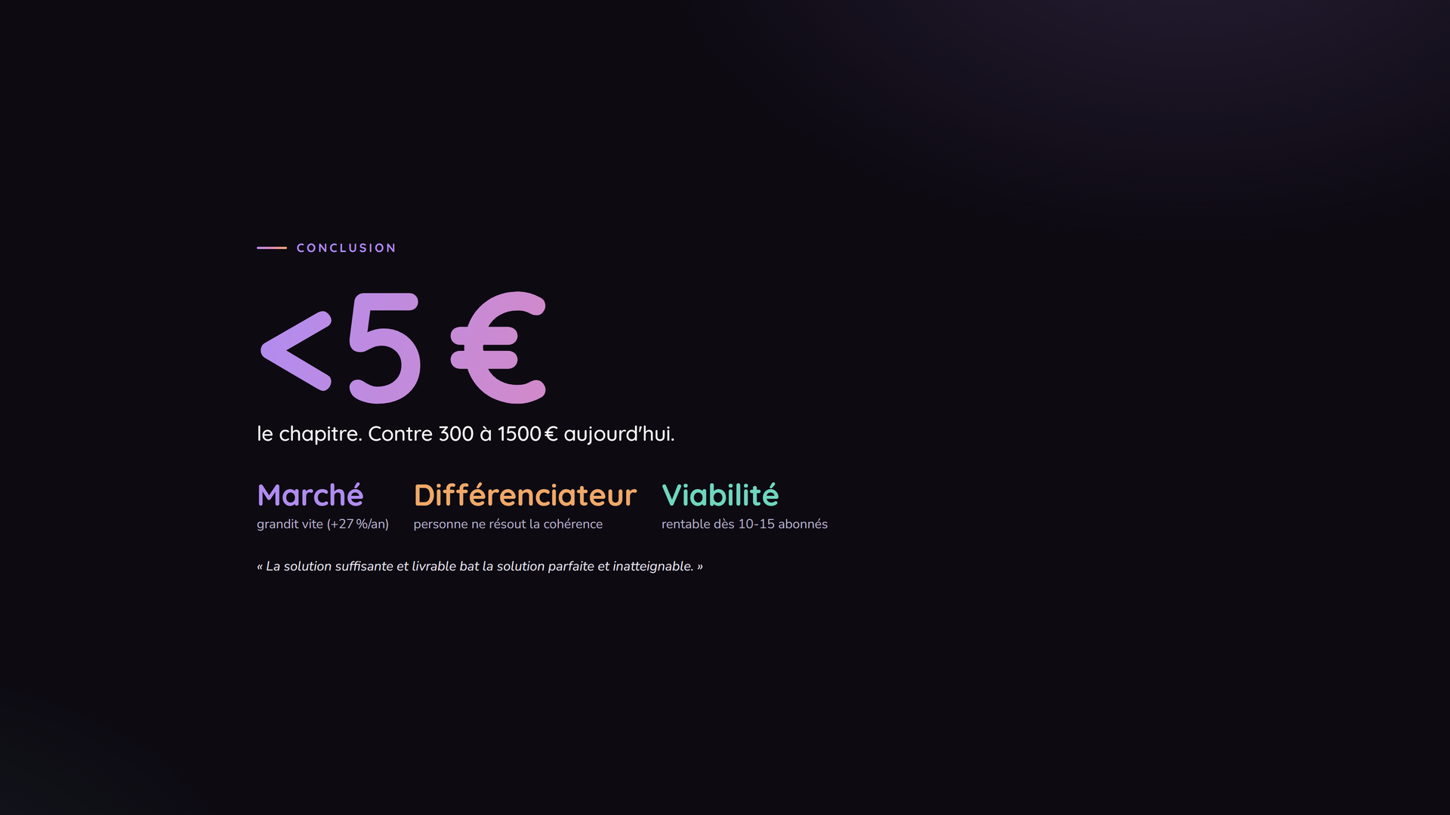
Notes:
Pour conclure : le marché grandit vite, 86 % des créateurs utilisent déjà l'IA, et personne ne résout vraiment la cohérence. DreamWeave arrive au bon moment : de l'idée au chapitre publié, sans savoir dessiner, pour moins de 5 € le chapitre. Ce n'est pas un concept — le prototype tourne — et le modèle est soutenable dès le premier utilisateur gratuit. La phrase qui a guidé tous mes choix : la solution suffisante et livrable bat la solution parfaite et inatteignable.

Slide 24
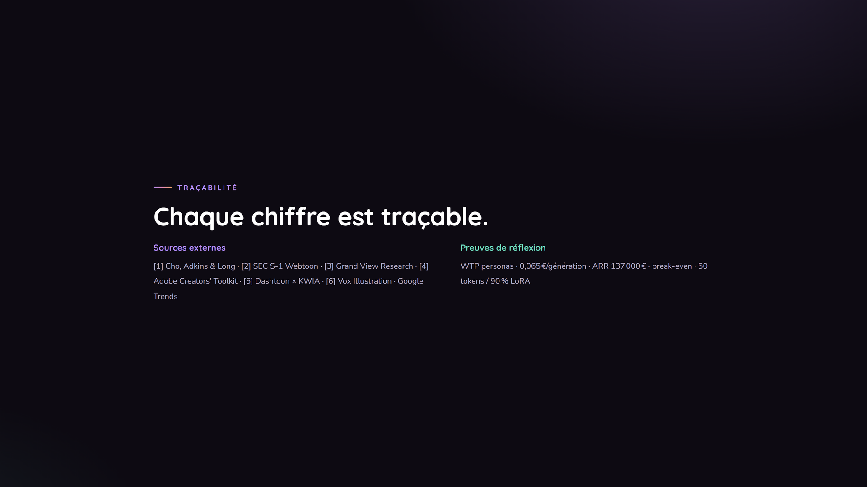
Notes:
Un mot sur la rigueur. Chaque chiffre de cette présentation vient soit d'une source publique vérifiable, à gauche, soit d'une enquête ou d'un calcul que j'assume, à droite. Je garde cette slide affichée : si un chiffre vous interpelle, on y revient.

Slide 25
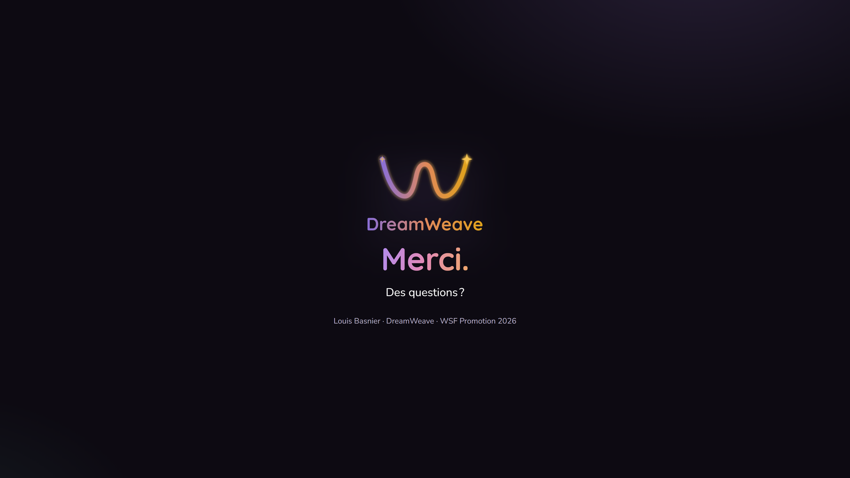
Notes:
Merci de votre attention. Je suis à votre disposition pour vos questions.

